Slide 1

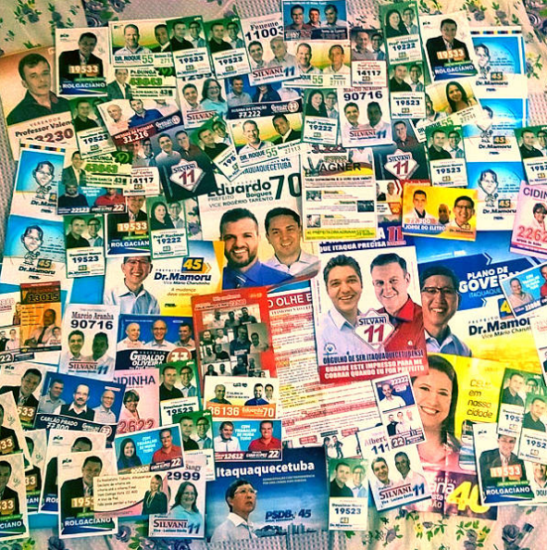
Planejando um novo ciclo mandatário ou ciclo de mandato
CAPTAÇÃO DE RECURSOS NO ÂMBITO FEDERAL
VENCEMOS AS ELEIÇÕES E AGORA?
Por Deyvid Pereira

Slide 2

Planejando um novo ciclo mandatário ou ciclo de mandato
Planejando para um novo ciclo de mandato
CAPTAÇÃO DE RECURSOS NO ÂMBITO FEDERAL
VENCEMOS AS ELEIÇÕES E AGORA?
Por Deyvid Pereira

Slide 3

Planejando um novo ciclo mandatário ou ciclo de mandato
CAPTAÇÃO DE RECURSOS NO ÂMBITO FEDERAL
VENCEMOS AS ELEIÇÕES E AGORA?
Por Deyvid Pereira

Slide 4
Planejando um novo ciclo mandatário ou ciclo de mandato
CAPTAÇÃO DE RECURSOS NO ÂMBITO FEDERAL
COMO E QUANDO PEDIR RECURSOS EM BRASÍLIA?
Por Deyvid Pereira

Slide 5
Planejando um novo ciclo mandatário ou ciclo de mandato
CAPTAÇÃO DE RECURSOS NO ÂMBITO FEDERAL
AS MATÉRIAS DELIBERADAS NA CMO
PPA
LDO
LOA
Projetos de Leis de Créditos Adicionais
Por Deyvid Pereira

Slide 6
CAPTAÇÃO DE RECURSOS NO ÂMBITO FEDERAL
AS MATÉRIAS DELIBERADAS NA CMO
PPA
LDO
LOA
Projetos de Créditos Adicionais
PLANO PLURIANUAL
LEI DE DIRETRIZES ORÇAMENTPÁRIAS
LEI ORÇAMENTÁRIA ANUAL
PROGRAMAÇÃO PARA 04 ANOS
METAS PARA O ANO
RECURSOS PARA 01 ANO
O QUE FAZER (ESTRATÉGIA)
O QUE FAZER (AÇÕES ORÇAMENTÁRIAS).
ONDE FAZER.
QUANTO, COMO E QUANDO FAZER.
QUANTO CUSTARÁ.
DESPESAS INSUFICIENTES
Por Deyvid Pereira

Slide 7
Planejando um novo ciclo mandatário ou ciclo de mandato
CAPTAÇÃO DE RECURSOS NO ÂMBITO FEDERAL
EMENDAS PARLAMENTARES
LOA
Por Deyvid Pereira

Slide 8
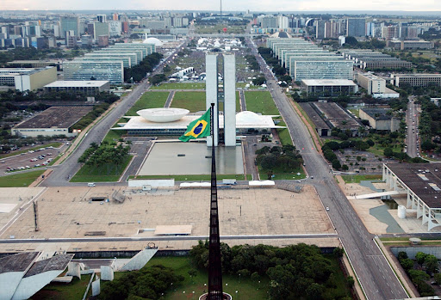
CAPTAÇÃO DE RECURSOS NO ÂMBITO FEDERAL
TIPOS DE EMENDAS PARLAMENTARES
INDIVIDUAIS (RP6)
BANCADA ESTADUAL (RP7)
COMISSÕES TEMÁTICAS (RP8)
DISCRICIONÁRIAS
(RP2)
Por Deyvid Pereira

Slide 9
CAPTAÇÃO DE RECURSOS NO ÂMBITO FEDERAL
TIPOS DE EMENDAS PARLAMENTARES
INDIVIDUAIS (RP6)
BANCADA ESTADUAL (RP7)
COMISSÕES TEMÁTICAS (RP8)
RELATOR (RP9)
DISCRICIONÁRIAS (RP2)
EC- 86/2015 IMPOSITIVAS
EC-100/2019
IMPOSITIVAS
ART. 43 RESOLUÇÃO 01/2006
ART. 53 RESOLUÇÃO 01/2006. O VALOR PODE EQUIVALER ATÉ A SOMATÓRIA DOS VALORES DAS EMENDAS INDIVIDUAIS E DE BANCADA. ESTA FORMA DE DESTINAÇÃO DE RECRUSOS FOI DECLARADA INCONSTITUCIONAL PELO STF.
SÃO AS DESPESAS DE APLICAÇÃO LIVRE. SÃO OS ORÇAMENTOS PRÓPRIOS DE CADA ÓRGÃO.
Art. 166 CFRB/1988. 2% da RCL. Sendo 1.55% DEP. e 0,45% SENADOR
1,0% RCL
Seis de apropriação e Duas de remanejamento (LC210/24)
SEM ORIGATORIEDADE NA SAÚDE. DAR CONTINUIDADE A OBRAS INICIADAS.
50% NA SAÚDE
Por Deyvid Pereira

Slide 10
CAPTAÇÃO DE RECURSOS NO ÂMBITO FEDERAL
TIPOS DE EMENDAS PARLAMENTARES
INDIVIDUAIS (RP6)
BANCADA ESTADUAL (RP7)
COMISSÕES TEMÁTICAS (RP8)
RELATOR (RP9)
DISCRICIONÁRIAS (RP2)
EC- 86/2015 IMPOSITIVAS. EC – 126/2022
EC-100/2019
IMPOSITIVAS
Art. 166 CFRB/1988. § 9º - 2% (dois por cento) da receita corrente líquida do exercício anterior. § 9º-A Do limite a que se refere o § 9º deste artigo, 1,55% caberá às emendas de Deputados e 0,45% às de Senadores.
1,0% RCL. Art. 166. .....
§ 12. A garantia de execução de que trata o § 11 deste artigo aplica-se também às programações incluídas por todas as emendas de iniciativa de bancada de parlamentares de Estado ou do Distrito Federal, no montante de até 1% (um por cento) da receita corrente líquida realizada no exercício anterior
ART. 43 RESOLUÇÃO 01/2006
ART. 53 RESOLUÇÃO 01/2006. O VALOR PODE EQUIVALER ATÉ A SOMATÓRIA DOS VALORES DAS EMENDAS INDIVIDUAIS E DE BANCADA. ESTA FORMA DE DESTINAÇÃO DE RECRUSOS FOI DECLARADA INCONSTITUCIONAL PELO STF.
SÃO AS DESPESAS DE APLICAÇÃO LIVRE. SÃO OS ORÇAMENTOS PRÓPRIOS DE CADA ÓRGÃO.
Quatro de apropriação e quatro de remanejamento, dentro de suas áreas temáticas.
SEM ORIGATORIEDADE NA SAÚDE. MAS TEM QUE DAR CONTINUIDADE ÀS OBRAS INICIADAS. Art. 166, §20 da CRFB/1988
OBRIGATORIEDADE DE 50% NA SAÚDE
Por Deyvid Pereira

Slide 11
CAPTAÇÃO DE RECURSOS NO ÂMBITO FEDERAL
INDIVIDUAIS (RP6)
VALORES DAS EMENDAS PARA 2026 (EXPECTATIVA)
DEPUTADOS = R$40.300.000,00
SENADORES = R$ 74.000.000,00
Por Deyvid Pereira

Slide 12
CAPTAÇÃO DE RECURSOS NO ÂMBITO FEDERAL
INDIVIDUAIS (RP6)
As Emendas Impositivas Individuais se dividem em duas modalidades, que são:
Modalidade Definida e Modalidade de Transferências Especiais.
Por Deyvid Pereira

Slide 13
CAPTAÇÃO DE RECURSOS NO ÂMBITO FEDERAL
MODALIDADE DE TRANSFERÊNCIA ESPECIAL
É EXCLUSIVA para Emendas Impositivas Individuais, conforme nos traz o texto constitucional:
Art. 166-A. As emendas individuais impositivas apresentadas ao projeto de lei orçamentária anual poderão alocar recursos a Estados, ao Distrito Federal e a Municípios por meio de:
I - transferência especial;
Por Deyvid Pereira

Slide 14
CAPTAÇÃO DE RECURSOS NO ÂMBITO FEDERAL
BANCADA ESTADUAL (RP7)
§ 12 do Artigo 166 da CFRB/1988.
A garantia de execução de que trata o § 11 deste artigo aplica-se também às programações incluídas por todas as emendas de iniciativa de bancada de parlamentares de Estado ou do Distrito Federal, no montante de até 1% (um por cento) da receita corrente líquida realizada no exercício anterior. (Redação dada pela Emenda Constitucional nº 100, de 2019).
SEM ORIGATORIEDADE NA SAÚDE. DAR CONTINUIDADE A OBRAS INICIADAS.
Por Deyvid Pereira

Slide 15
CAPTAÇÃO DE RECURSOS NO ÂMBITO FEDERAL
BANCADA ESTADUAL (RP7)
CÁLCULO DAS EMENDAS IMPOSITIVAS DE BANCADA ESTADUAL.
Pega-se o valor equivalente a 1,0% da RCL e divide-se igualitariamente por 27.
✅ BANCADA ESTADUAL EM 2026= R$415.758.065,00 (EXPECTATIVA, AINDA AGUARDANDO O CÁLCULO DO FEFC)
Por Deyvid Pereira

Slide 16

Planejando um novo ciclo mandatário ou ciclo de mandato
CAPTAÇÃO DE RECURSOS NO ÂMBITO FEDERAL
COMO E QUANDO PEDIR RECURSOS EM BRASÍLIA?
Por Deyvid Pereira

Slide 17

Planejando um novo ciclo mandatário ou ciclo de mandato
CAPTAÇÃO DE RECURSOS NO ÂMBITO FEDERAL
COMO E QUANDO PEDIR RECURSOS EM BRASÍLIA?
Por Deyvid Pereira

Slide 18
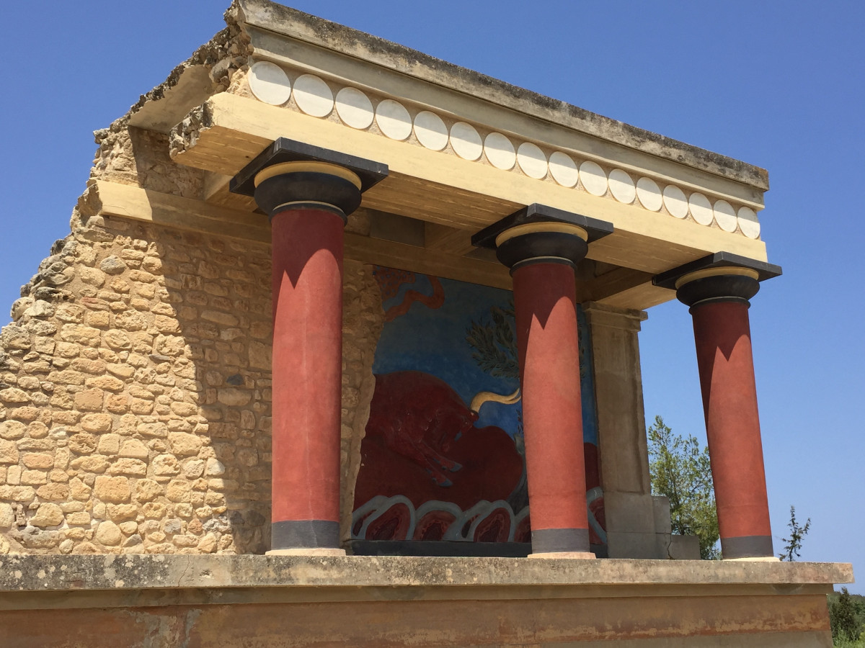
Planejando um novo ciclo mandatário ou ciclo de mandato
CAPTAÇÃO DE RECURSOS NO ÂMBITO FEDERAL
AS COLUNAS DE SUSTENTAÇÃO DE UM MANDATO
Por Deyvid Pereira

Slide 19
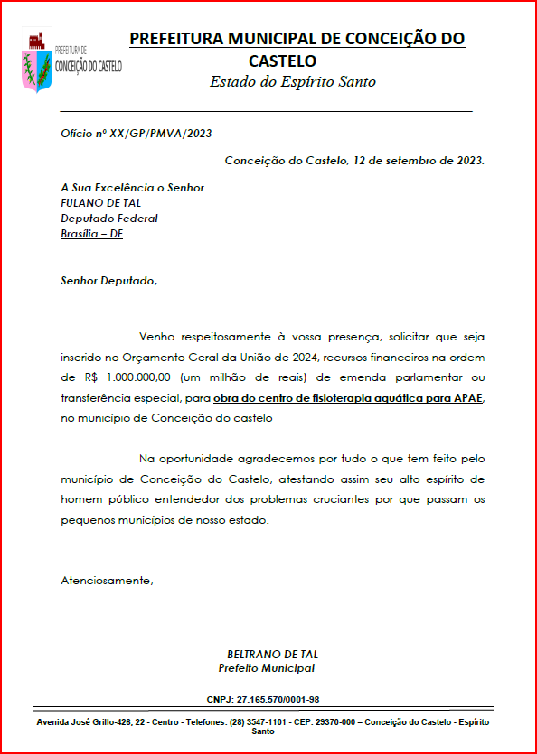
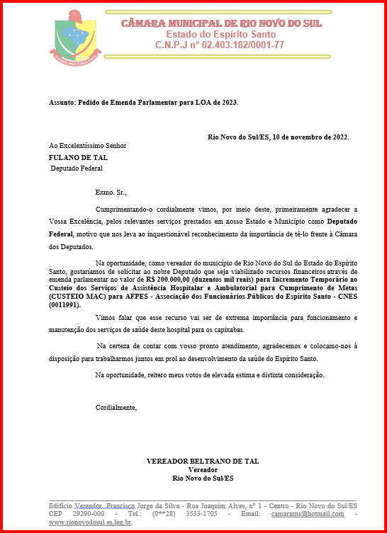
Planejando um novo ciclo mandatário ou ciclo de mandato
CAPTAÇÃO DE RECURSOS NO ÂMBITO FEDERAL
COMO
PEDIR RECURSOS EM BRASÍLIA?
Por Deyvid Pereira

Slide 20
Planejando um novo ciclo mandatário ou ciclo de mandato
CAPTAÇÃO DE RECURSOS NO ÂMBITO FEDERAL
INDICAÇÃO
O período de indicação de Emendas Parlamentares, ocorre em dois momentos:
De acordo com o Art. 82, III da Res.01/2006, a data é de 1º a 20 de outubro para apresentação de emendas;
Já o segundo momento, ocorre no início de cada ano, momento em que o Parlamentar indicará os beneficiários no SIOP.
Por Deyvid Pereira

Slide 21
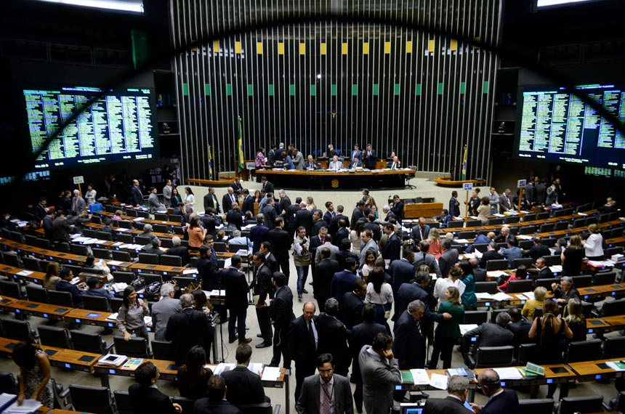
CAPTAÇÃO DE RECURSOS NO ÂMBITO FEDERAL
CICLO DA EXECUÇÃO ORÇAMENTÁRIA
INDICAÇÃO
CADASTRO DE PROPOSTAS
EMPENHO
LIQUIDAÇÃO
PAGAMENTO
Por Deyvid Pereira

Slide 22


CAPTAÇÃO DE RECURSOS NO ÂMBITO FEDERAL
CICLO DA EXECUÇÃO ORÇAMENTÁRIA
INDICAÇÃO
CADASTRO DE PROPOSTAS
EMPENHO
LIQUIDAÇÃO
PAGAMENTO
Por Deyvid Pereira

